Slide 1
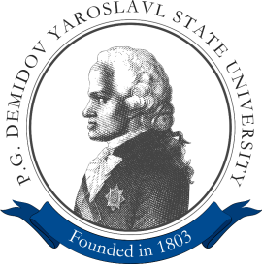
Распознавание эмоций по изображению лица человека на основе свёрточных нейронных сетей
Хрящев В.В.,
Ивановский Л.И.,
Храбров Д.Е.

Slide 2
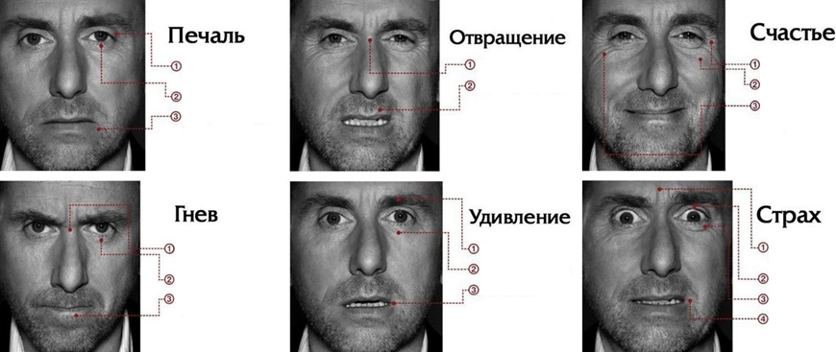
Постановка задачи
Разработка алгоритмов детектирования улыбок и классификации эмоций человека по изображению лица

Slide 3
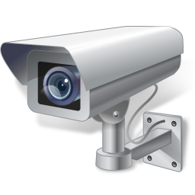


Области применимости
Видеоаналитика
(анализ рекламы, оценка персонала при общении с клиентом)
Сбор статистики
(в масштабах ТЦ, города, в местах массового скопления людей)
Ритейл
(в сфере развлекательных услуг)

Slide 4



Инструменты разработки

Slide 5
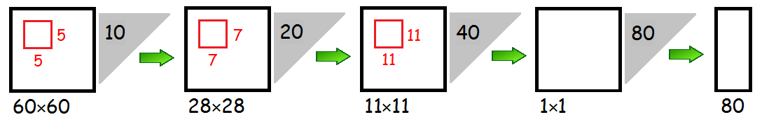
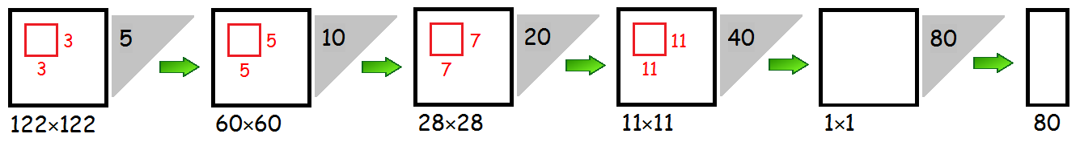
Архитектуры свёрточной нейронной сети

Slide 6
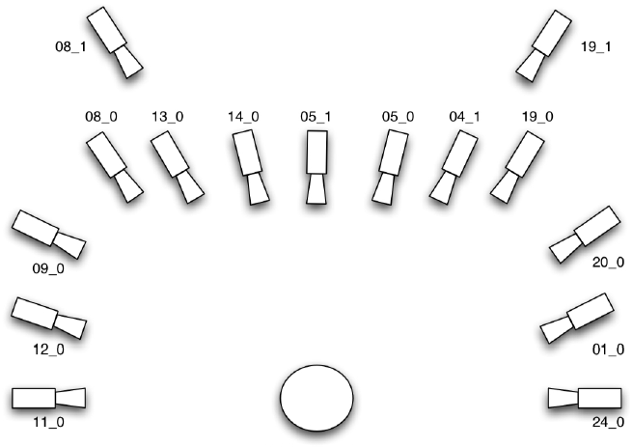
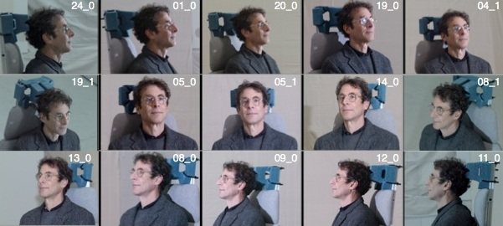
База изображений Multi-PIE
http://www.cs.cmu.edu/afs/cs/project/PIE/MultiPie/Multi-Pie/Home.html

Slide 7
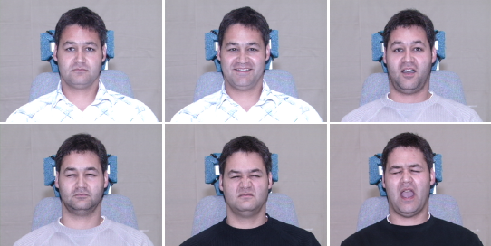
Виды эмоций
http://www.cs.cmu.edu/afs/cs/project/PIE/MultiPie/Multi-Pie/Home.html

Slide 8
Формирование выборок
20000 снимков, отобранных случайным образом
Разметка: 6 классов для задачи классификации эмоций,
2 класса для задачи детектирования улыбки
Угол обзора камеры: [-30, 30]
Тренировочный и тестовый наборы данных: 80/20

Slide 9
Результаты численных экспериментов
Задача | Доля правильных ответов
Распознавание эмоций | 85.48%
Детектирование улыбок | 91.45%

Slide 10
Результаты численных экспериментов
Матрица неточностей для задачи детектирования улыбок
Классы | Smile | Not smile
Smile | 1781 | 123
Not Smile | 221 | 1877
precision = 0.94
recall = 0.89
f1=0.91
precision = 0.89
recall = 0.94
f1=0.91

Slide 11
Результаты численных экспериментов
Задача | Доля правильных ответов
Распознавание эмоций | 90.23%
Детектирование улыбок | 95.42%

Slide 12
Результаты численных экспериментов
Матрица неточностей для задачи детектирования улыбок
Классы | Smile | Not smile
Smile | 1883 | 66
Not Smile | 117 | 1934
precision = 0.97
recall = 0.94
f1=0.95
precision = 0.94
recall = 0.97
f1=0.95

